Slide 1
Trend Baru Radikalisme di Indonesia
Kamaruzzaman Bustamam-Ahmad

Slide 2


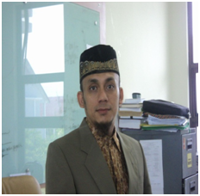
BIODATA
NAMA / TTL
KAMARUZZAMAN BUSTAMAM-AHMAD
PEKERJAAN
STAF PENGAJAR PADA PROGRAM DOKTOR (S-3) PASKASARJANA UIN AR-RANIRY BANDA ACEH
PENDIDIKAN
S-1 DI UIN SUNAN KALIJAGA (2000)
S-2 DI UNIVERSITI MALAYA (2005)
S3 DI LA TROBE UNIVERSITY (2010)

Slide 3


PENGHARGAAN
2004 VISITING RESEARCH FELLOWSHIP, WALAILAK UNIVERSITY, THAILAND
TAHUN 2007 MENJADI FELLOW PADA ASIAN PUBLIC INTELLECTUAL (API), NIPPON FOUNDATION, JEPANG.
TAHUN 2006-2009 INTERNATIONAL POST-GRADUATE RESEARCH SCHOLARSHIP, LA TROBE UNIVERSITY, AUSTRALIA.
4. TAHUN 2008 MENJADI PENELITI SENIOR PADA ACEH JUSTICE RESOURCE CENTER DI BANDA ACEH SEBAGAI BAGIAN PROGRAM UNDP.
5. TAHUN 2011 DIANGKAT MENJADI RESEARCH FELLOW DI UNIVERSITY OF MALAYA, KUALA LUMPUR.
TAHUN 2012 DITETAPKAN SEBAGAI PENELITI MUDA INDONESIA OLEH AIPI DAN BIRO OKTROEI ROOSSENO.
7. TAHUN 2013 MENDAPAT PENGHARGAAN DARI JAPAN FOUNDATION SEBAGAI YOUNG MUSLIM INTELLECTUAL DI ASIA TENGGARA.
8. TAHUN 2015 PENELITIAN TERBAIK OLEH BNPT
9. TAHUN 2017 INTERNATIONAL VISITOR LEADERSHIP PROGRAM, AMERIKA SERIKAT
10.TAHUN 2018 REVIEWER NASIONAL, KEMENTERIAN AGAMA.
11. TAHUN 2020 KETUA FKPT (FORUM KOORDINASI PENCEGAHAN TERORIS) ACEH.

Slide 4
KARYA-KARYA YG DIHASILKAN
1. MENCARI ISLAM (2000),
2. RELASI ISLAM DAN NEGARA (2001),
3. ISLAM HISTORIS (2002),
4. SATU DASAWARSA THE CLASH OF CIVILIZATION (2003),
5. MASA DEPAN PEMBIDANGAN ILMU DI PTAI (2003),
6 WAJAH BARU ISLAM DI INDONESIA (2004), I
7. SLAMIC LAW IN SOUTHEAST ASIA: A STUDY OF ITS APPLICATION IN . KELANTAN AND ACEH (2009),
8. ACEHNOLOGI (2012),
WAHDATUL WUJUD: MEMBEDAH DUNIA KAMAL (2013),
ULAMA, SEPARATISME, DAN RADIKALISME DI ACEH (2013),
SEJARAH ISLAM POLITIK INDONESIA (2013),
ACEH BARU POST-TSUNAMI (2014),
STRATEGI KEBUDAYAAN UNTUK BANGSA (2014),
FROM ISLAMIC REVIVALISM TO ISLAMIC RADICALISM IN SOUTHEAST ASIA: A STUDY OF JAMA‘AH TABLIGH IN MALAYSIA AND INDONESIA (2015),
MEMAHAMI POTENSI RADIKALISME DAN TERORISME DI ACEH (2016),
16. ACEHNOLOGI 6 JILID (2016-2018)
17. MASA DEPAN DUNIA (2017)
18. MANUSIA DALAM PERADABAN PLANETARI (2019)

Slide 5
Pola Pikir dan Pengaruhnya terhadap Keamanan Negara
Kosmologi
Makro dan Mikro Kosmos
Spirit
Jiwa Negara
Ideologi
Ilmu Pengetahuan
Rekayasa Sosial
Kebijakan Negara
Sistem Berpikir
Pikiran Kosmik
Kontrol Pikiran
Pertahanan dan Keamanan
Perang Kosmik
Perang Hibrida
Subversi Ideologi
Perang Pemikiran

Slide 6
Radikalisme
Pemikiran
Kelompok
Konsep
Skenario

Slide 7
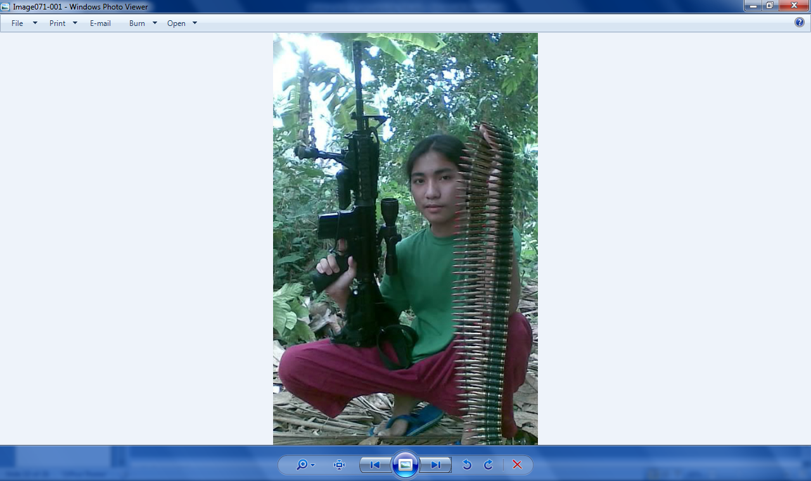
Contoh: Skenario
Where do we want to go in future?
Great Transformative State
Barbaric State
Sustain State

Slide 8

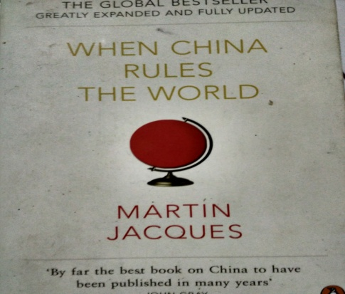
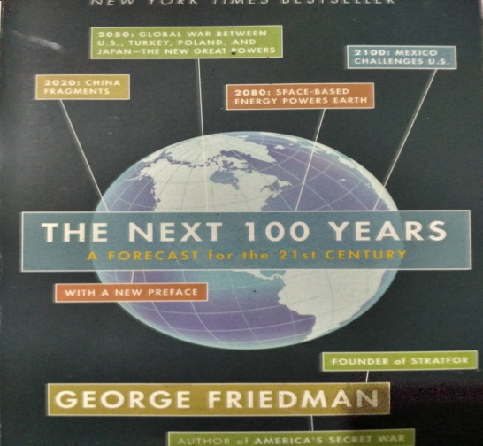
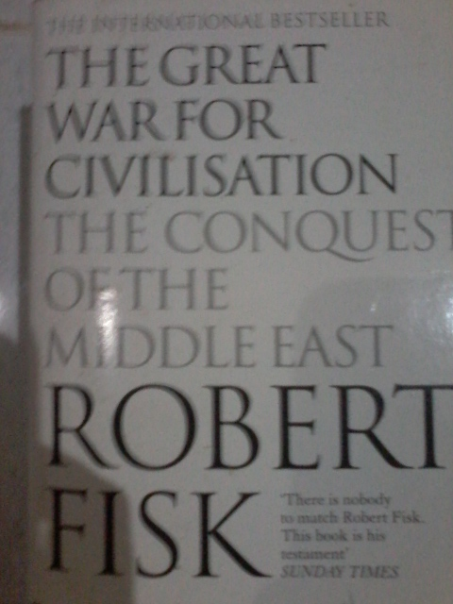
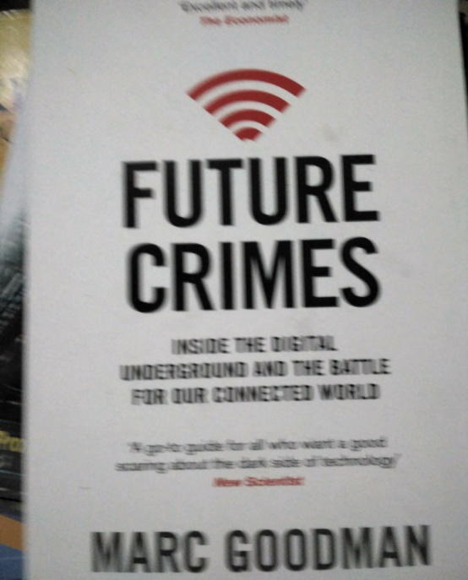
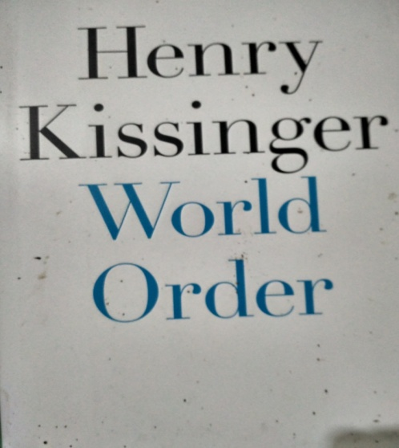

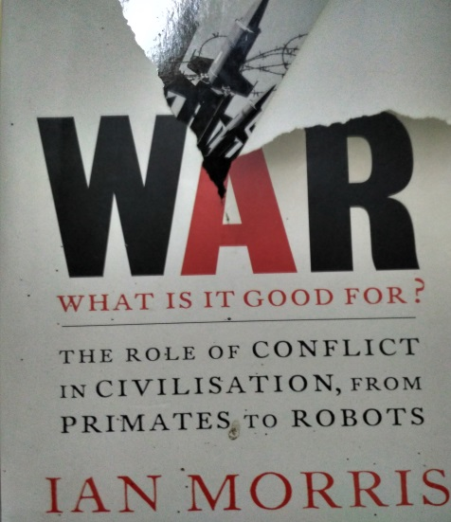
Contoh: Konsep di Kalangan Sarjana

Slide 9
Tren Baru Konflik dalam Pikiran Manusia
Pengetahuan Berbasiskan pada Internet.
Zona Aman dalam Dunia Maya.
Informasi Berdasarkan Profil Kita di Dunia Maya.
Kecanduan dalam Pengetahuan Agama secara Virtual
Reproduksi Musuh dalam Internal Masyarakat

Slide 10
Cara Memengaruhi Pemikiran: Konflik Pemikiran
Implikasi
Cara pandang Masalah
Data
Asumsi
Konsep
Informasi
Tujuan
Cara Pandang
Elemen Pikiran
Interpretasi

Slide 11
Homegrown Terrorism?
“Semakin gratis informasi yang anda dapatkan, semakin mudah ada dijadikan sebagai target operasi”

Slide 12
Ciri-ciri baru
“Zona Aman,” “Ancaman,” “Kebangkitan.”
“Wilayah Agama” dan “Wilayah Ideologi”.
“Kontestasi Internal Keagamaan.”
“Kaya dalam 10 Menit.” (S-2).
“Perubahan Lanskap Konflik.”
“Konflik Nasional dibawa ke Daerah.”
“Sentimen Agama dalam Kehidupan Sosial”

Slide 13
Trend yang berkembang
Global Mind (Islam as Problem?)
Planetary Civilization (No Problem with Islam?)
Digital State (Virtual Radicalism?)
DIGITAL DICTATORSHIP ?

Slide 14
Techno-Religion dan Dataism (Yuval?)
Perilaku Keagamaan ditentukan oleh Kuota Internet ?
Trend Radikalisme yang berbasiskan pada TR and D akan berkembang pesat di kalangan generasi milenial?
Perlu cara baru dalam memandang perubahan dunia.

Slide 15
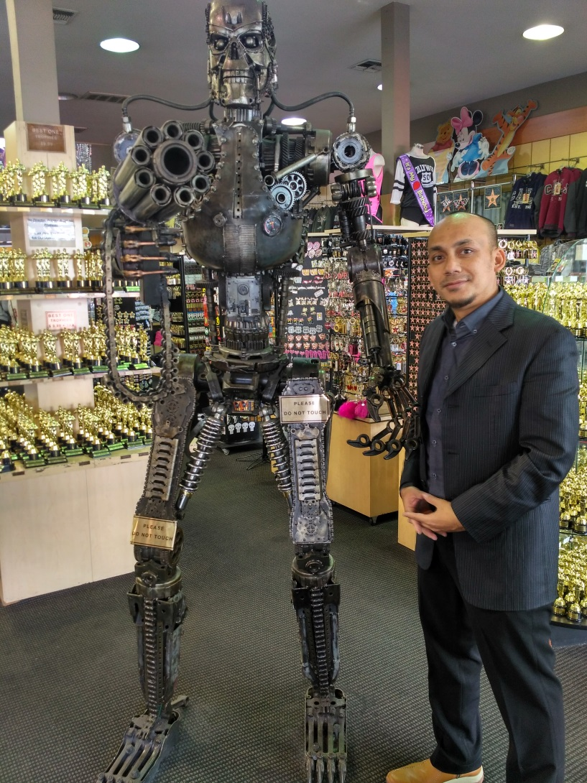
Robot become Human or Human Become Robot
Hyper Mind Connected Society
Habit becomes product
Reputation and Self Marketing
Changing of Cultural Landscapes

Slide 16
Kesimpulan
Menangkal Radikalisme memerlukan strategi yang berlapis-lapis (Multi-Layers Strategies).
Perlu dipahami kondisi global, nasional, dan lokal.
Budaya merupakan salah satu alat rekayasa untuk menangkal Radikalisme
Memahami Radikalisme Kontemporer sama dengan Memahami Masyarakat dalam Konteks Kekinian.

